Slide 1

Reforçar a Comunidade de Integridade Académica Internacional através da Rede Global de Integridade Académica (GAIN)
6º Fórum do Quadro Continental Africano de Qualificações (CAQF),
2 de Outubro de 2025
Laura Flynn, responsável pelas parcerias, lflynn@qqi.ie
Caoimhe Marshall, Diretor, Parcerias, cmarshall@qqi.ie
Qualidade e Qualificações Irlanda (QQI)
Notes:
1

Slide 2
Hoje vamos falar sobre...
GANHOS: uma resposta global a uma questão global
Rede Global de Integridade Académica (GAIN)
A finalidade e os objetivos do GAIN
Adesão e critérios
Como funciona o GAIN
Um convite de GANHAR para si

Slide 3
Integridade académica: uma responsabilidade partilhada
«Manter a integridade académica é fundamental para a reputação do ensino superior e para o reconhecimento da aprendizagem académica de um diplomado e das qualificações daí resultantes.»
(QQI, (2021), Academic Integrity: Princípios nacionais e léxico dos termos comuns)

Slide 4
Contexto comum entre os fundadores do GAIN: Quality and Qualifications Ireland (QQI) & Agência para a Qualidade e Normas do Ensino Superior (TEQSA)
Agências com competências e funções semelhantes
Semelhanças legislativas
Memorando de Entendimento (2019)
Partilha de informações e envolvimento estabelecidos
Preocupações partilhadas sobre o futuro da integridade académica
Desafios partilhados e o reconhecimento de que as questões eram maiores do que qualquer jurisdição poderia combater sozinha

Slide 5
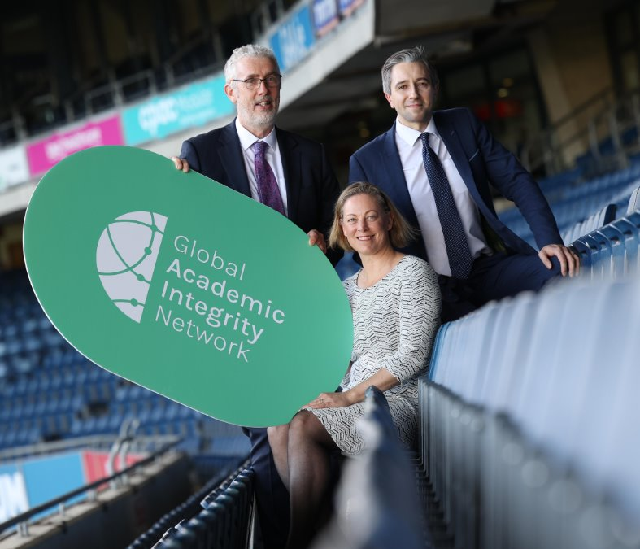
Estabelecimento do GAIN
Imagem obtida em: Lançamento internacional da Rede Global de Integridade Académica ⁇ Qualidade e Qualificações Irlanda
Notes:
A fraude contratual e outras formas de fraude académica podem causar danos significativos aos nossos sistemas nacionais de qualificações. Estas são questões globais que exigem uma abordagem colaborativa e transfronteiriça para combater.
Em reconhecimento deste facto, a Global Academic Integrity Network (GAIN) foi cofundada pela Quality and Qualifications Ireland (QQI) e pela Australian Tertiary Education Quality and Standards Agency (TEQSA) e lançada por Simon Harris, ministro irlandês do Ensino Superior, da Investigação, da Inovação e da Ciência, em outubro de 2022.
O GAIN é um coletivo de reguladores e agências de qualidade e integridade que visa manter as ligações existentes entre reguladores e estabelecer novas. Através da rede, os membros divulgam novos desenvolvimentos e investigações sobre a fraude contratual e a fraude académica em todas as jurisdições; os membros também consideram como abordagens comuns e globais para combater estes desafios podem ser desenvolvidas e implementadas.

Slide 6
«Embora as jurisdições individuais estejam a dar enormes passos no combate à fraude, muitas destas grandes operações são internacionais e trabalhar em conjunto dar-nos-á a melhor oportunidade de quebrar os seus modelos de negócio. O GAIN partilhará informações sobre operadores fraudulentos e informações para ajudar diferentes jurisdições a reforçar a sua deteção, legislação e sanções contra a fraude.»
Peter Coaldrake, comissário-chefe da TEQSA (2022, lançamento internacional da Rede Mundial para a Integridade Académica ⁇ Qualidade e Qualificações Irlanda)

Slide 7
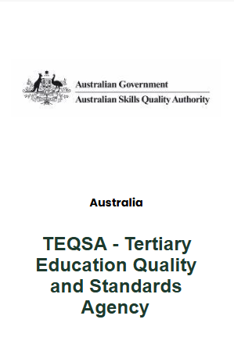
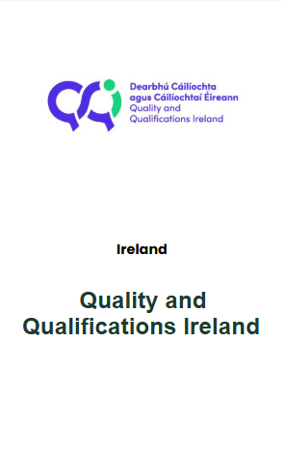


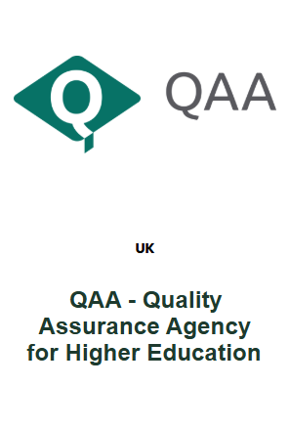

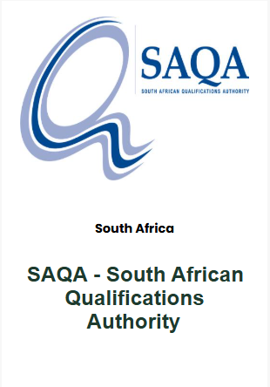
Membros fundadores da GAIN

Slide 8
O papel do GAIN no combate às ameaças à integridade académica
«O objetivo da Rede Mundial para a Integridade Académica é proporcionar uma plataforma internacional e uma estrutura de coordenação para o debate, a colaboração e a partilha de informações em relação a serviços de fraude de contratos comerciais e outras ameaças à integridade. “
Termos de Referência GAIN, (2023)

Slide 9
Objetivos do GAIN
Partilha de informações sobre batota de contratos comerciais
Explorar abordagens para perturbar e prevenir serviços de batota de contratos comerciais
Partilha de informações sobre ameaças emergentes à integridade académica
Destacar os riscos destes serviços para as partes interessadas, por exemplo, aprendentes, prestadores de ensino, empresas, organismos profissionais e reguladores
Acordar e publicar declarações coletivas conjuntas para atenuar as ameaças à integridade académica
Desenvolver uma estratégia de comunicação partilhada para expor ameaças e promover a integridade académica
Interromper os modelos de negócio dos serviços de batota contratual
Incentivar os serviços digitais intermediários, por exemplo, plataformas de redes sociais para apoiar o trabalho do GAIN
Partilhar compromissos positivos com organizações que reagem ao cumprimento da legislação
Destacar potenciais ameaças à integridade dos sistemas nacionais de qualificações do &
Termos de Referência GAIN(2023)

Slide 10
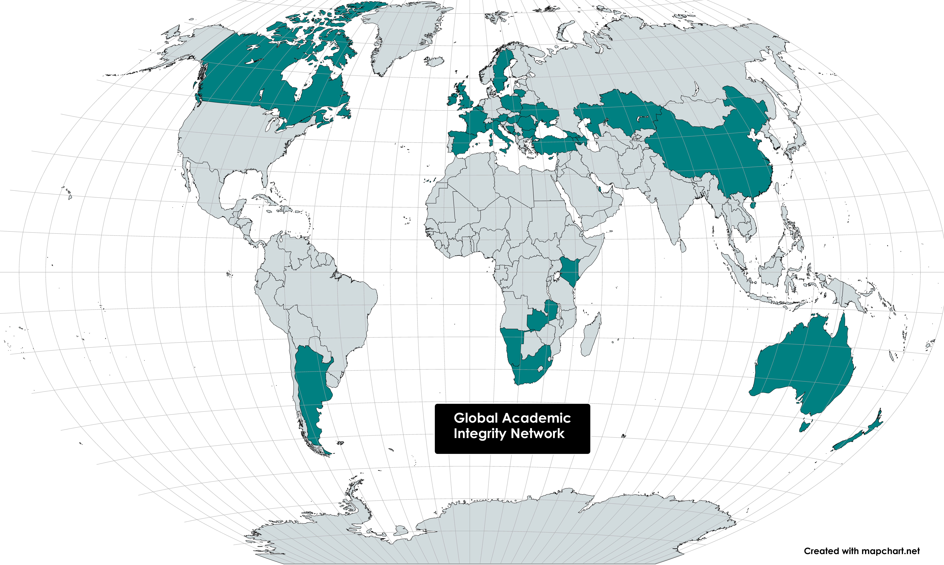

Adesão hoje
47 Membros
36 Países
6 Continentes
www.globalacademicintegrity.network
Aprovado pela Associação Europeia para a Garantia da Qualidade no Ensino Superior (ENQA), Conselho da Europa, Rede Europeia para a Integridade Académica (ENAI), União Europeia dos Estudantes (ESU)
Mapa criado com o World Map - Avançado ⁇ MapChart
Notes:
Entre os membros fundadores do GAIN contam-se a Autoridade de Qualificações da África do Sul (SAQA) e a Autoridade de Ensino Superior da Zâmbia. Outras organizações africanas que aderiram ao GAIN incluem a Comissão para a Educação Universitária do Quénia e a Autoridade de Qualificações da Namíbia.

Slide 11

Quem pode juntar-se ao GAIN?
Organizações* com uma base jurídica estabelecida,
que são formalmente reconhecidos pela autoridade pública competente, que são responsáveis pela garantia externa da qualidade, pela regulamentação E/OU pela acreditação E/OU pelos sistemas de qualificações ou pelo reconhecimento de qualificações no ensino superior (superior e profissional/progressivo)
As organizações candidatas que não se enquadrem na faixa verde ou vermelha serão convidadas a demonstrar interesse ou papel relevante na integridade académica ou atividades conexas através de uma declaração e documentação de apoio.
Para a entidade com fins lucrativos OU
Entidade incapaz de demonstrar um interesse legítimo ou um papel na integridade académica e questões conexas OU
Instituição individual de ensino superior OU indivíduos OU
redes de prestadores de serviços de educação
​
Notes:
4
OFICIAL

Slide 12
Como funciona o GAIN
Logística:
Reuniões trimestrais em linha para os membros
Secretariado de partilha QQI e TEQSA
A presidência das reuniões é rotativa entre os membros
Os membros podem sugerir pontos da ordem do dia
Reuniões gravadas para partilha com membros que não estão disponíveis para participar
Horas de reunião alternadas para se adequar aos fusos horários
Conteúdo da reunião:
Novos membros introduzem as suas organizações
Membros partilham atualizações
Especialistas internacionais em integridade académica partilham investigação
Declarações coletivas criadas, acordadas e votadas
COMUNICAÇÕES GANHADAS:
Publicação e promoção de declarações coletivas sobre
Sítio Web GAIN e outros meios de comunicação
Os membros fornecem conteúdos para as páginas dos países no sítio Web
Só os membros da página LinkedIn para partilhar atualizações e
pesquisa

Slide 13
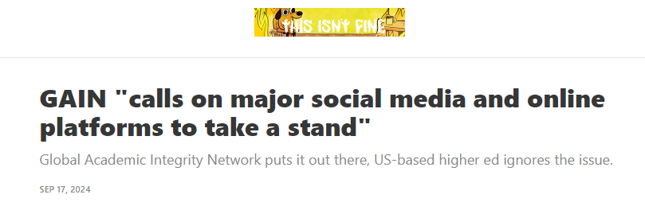
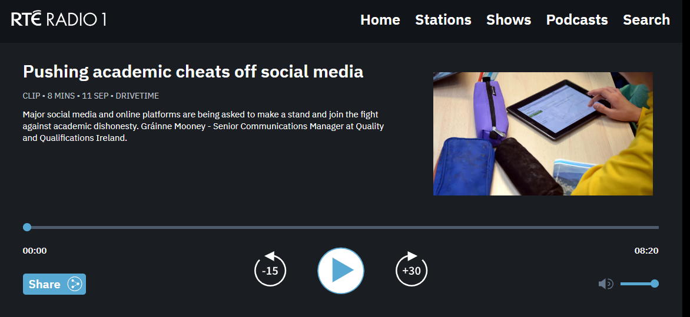
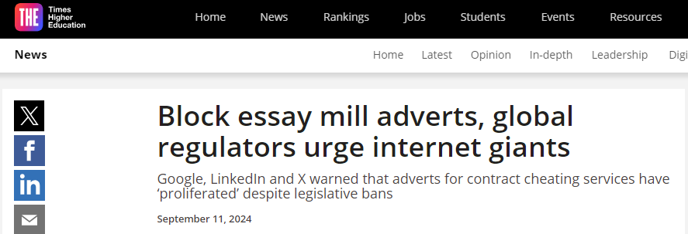
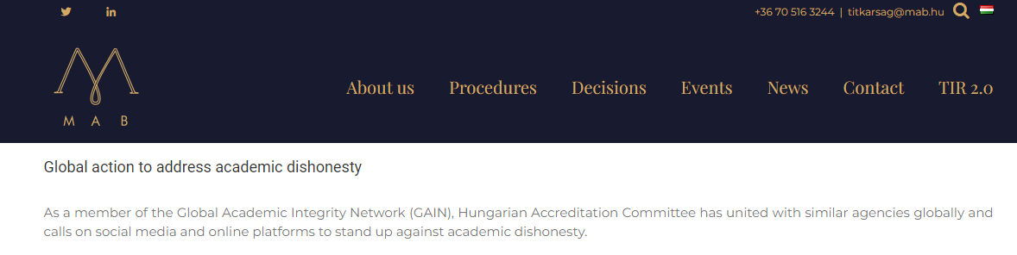
Declaração Coletiva GAIN, Setembro de 2024
Carta aberta às redes sociais e às plataformas em linha para tomar uma posição contra a desonestidade académica e impedir a publicidade de serviços de batota contratual

Slide 14

O nosso convite para si!
Junte-se a nós na colaboração para mitigar as ameaças à integridade académica e continuar a impulsionar uma cultura positiva de integridade académica que apoie os nossos sistemas de educação e qualificações, os nossos graduados, empregadores e a sociedade em geral!

Slide 15
Envolva-se
W: https://globalacademicintegrity.network/
E: ganhar@qqi.ie

Slide 16
Referências:
academic-integrity-national-principles-and-lexicon-of-common-terms.pdf
Termos de Referência do GAIN (2023)
Declaração Coletiva GAIN ⁇ Rede Global de Integridade Académica
Lançamento internacional da Rede Global de Integridade Académica ⁇ Qualidade e Qualificações Irlanda
Mapa do Mundo - Avançado ⁇ MapaChart

